Slide 1


WORKSHOP PELAPORAN
PDDIKTI SEMESTER GASAL 2021/2022
SUGIYAMTA
sugiyamtagik(@edu.unisbank.ac.id
Lembaga Layanan Pendidikan Tinggi (LLDIKTI)
Wilayah VI Jawa Tengah

Slide 2

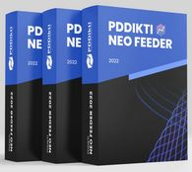


Materi
Dasar Hukum
Neo Feeder
2022
Pelaporan
PDDIKTI
Diskusi

Slide 3
01
Dasar Hukum

Slide 4
PDDIKTI
Pangkalan Data Pendidikan Tinggi (PDDikti) merupakan kumpulan data penyelenggaraan pendidikan tinggi seluruh perguruan tinggi yang terintegrasi secara nasional.
PDDikti menjadi salah satu instrumen pelaksanaan penjaminan mutu.
PDDIKTI

Slide 5
Dasar Hukum
Undang-Undang No. 12 Tahun 2012 :
Tentang Pendidikan Tinggi
Permendikbud Nomor 3 Tahun 2020:
Standar Nasional Pendidikan Tinggi
1
2
Permenristekdikti Nomor 59 Tahun 2018
Tentang Ijazah, Sertifikat Kompetensi, Sertifikat Profesi, Gelar, Dan Tata Cara Penulisan Gelar di Perguruan Tinggi
Permenristekdikti Nomor 61 Tahun 2016
Tentang Pangkalan Data Pendidikan Tinggi
3
4

Slide 6
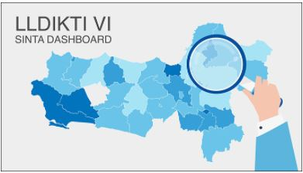

Dasar Hukum
Permendikbud Nomor 3 Tahun 2020:
Pasal 17
(1) Masa dan beban belajar penyelenggaraan program pendidikan
Permenristekdikti Nomor 61 Tahun 2016
Bab IV-PENGELOLAAN PDDikti
Pasal 9 s.d Pasal 16
Bab V Pemanfaatan PDDIKTI
Pasal 17s.d Pasal 18

Slide 7
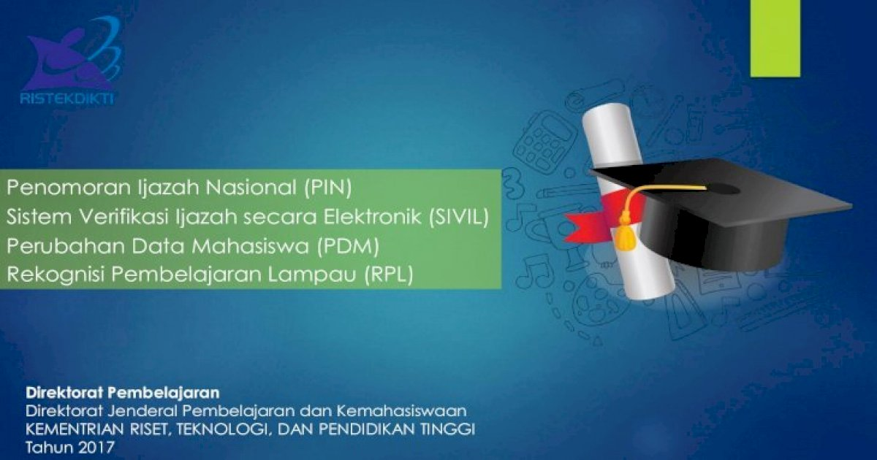
Permenristekdikti Nomor 59 Tahun 2018
Penomoran Ijazah Nasional
Pasal 5, Pasal 6 dan Pasal 7

Slide 8
Neo Feeder 2022
02
Aplikasi

Slide 9
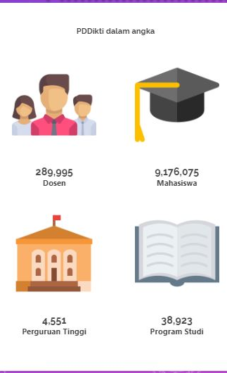
Laman Pangkalan Data Pendidikan Tinggi (PDDikti)
Laman PDDikti terbagi menjadi dua, yaitu
Frontend : laman pddikti.kemdikbud.go.id (dapat diakses oleh masyarakat umum sebagai representasi dari data yang dilaporkan perguruan tinggi kepada PDDikti)
Backend laman pddikti-admin.kemdikbud.go.id (dikhususkan untuk pengelola data perguruan tinggi (Admin PT), sebagai laman transaksi, pengecekan data dan beberapa proses pembaruan data.

Slide 10
Aplikasi PDDikti Neo Feeder
Aplikasi PDDikti Neo Feeder digunakan untuk melaporkan dan mengelola data penyelenggaraan pendidikan tinggi di perguruan tinggi.
Aplikasi ini di-install secara lokal dan dikelola mandiri oleh masing-masing perguruan tinggi. Hasil pendataan yang dilakukan melalui aplikasi ini akan ditampilkan pada laman PDDikti.

Slide 11
Pembaruan PDDIKTI Neo Feeder :
Tampilan lebih fresh
Upgrade teknologi dari monolithic ke microservices
Multi-platform operating system
Update langsung dari aplikasi
Terintegrasi dengan Kampus Merdeka

Slide 12
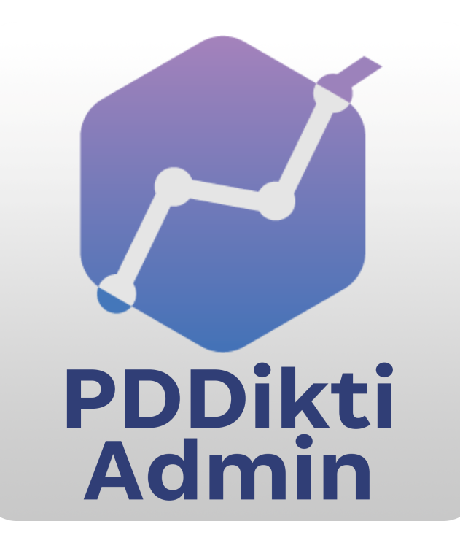


Instalasi Neo Feeder
Fresh Installer
Windows
Multiplatform
Prefill

Slide 13
Inisiasi Data Awal pada Aplikasi PDDikti Neo Feeder
1
2
3
Fresh Installer VERSI v1.0.5b /
v1.0.6
Inisiasi Data (Push Prefill)
PDDikti Neo Feeder
Siap Digunakan
(Sinkronisasi PDDIKTI)

Slide 14
Migrasi Data (Instalasi dilakukan pada perangkat yang sama dengan aplikasi PDDikti Feeder versi 4.1 terinstall)
1
2
3
Instalasi PDDikti Neo Feeder
Migrasi Basis Data
PDDikti Neo Feeder
Siap Digunakan
(Sinkronisasi PDDIKTI)

Slide 15
Neo Feeder
03
Pelaporan PDDikti

Slide 16
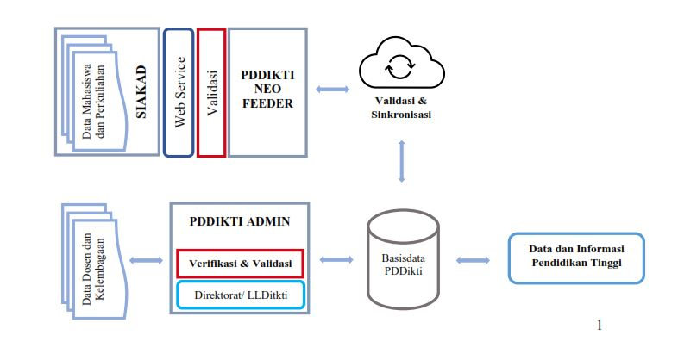
Alur Sistem PDDikti

Slide 17
Pendataan PDDikti di Perguruan Tinggi
Mahasiswa
Baru
KRS
KHS
Mahasiswa Lulus
Verifikasi dan Validasi Data
Database PDDikti
Pengumpulan Data
Sinkronisasi
SOP dan KEBIJAKAN
Sistem Informasi PT Terintegrasi
Pengumpulan Berdasarkan Persetujuan Pimpinan
Sistem Informasi PT Terintegrasi

Slide 18
Timeline Pendataan di PT (Lanjutan)
Pelaporan Perkuliahan Mahasiswa S1
Semester 1
Semester 8
Data Pokok
Histori Pendidikan
KRS dan KHS
Status Keaktifan (AKM)
Data Pokok
Aktifitas Mahasiswa (Skripsi/TA)
Status Keluar
KRS dan KHS
Aktivitas Mahasiswa (Skripsi/TA)
Status Keluar
Semester 2-7
KRS dan KHS
Status Keaktifan (AKM)

Slide 19
Pelaporan Awal Semester
1
Pelengkap:
Sekala Nilai
Pengaturan Periode Kuliah
2
Mahasiswa:
Daftar Mahasiswa
Data Pokok
History Pendidikan
3
Perkuliahan :
Matakuliah
Kurikulum
Kelas Perkuliahan :
Kelas Kuliah
KRS
Aktivitas Mengajar Dosen
Aktivitas Mahasiswa (Pembimbing)
4
Checkpoin 1 :
Pelaporan rencana studi untuk semester ganjil dan semester genap paling lambat 2 (dua) bulan sejak perkuliahan dimulai.

Slide 20
Pelaporan Akhir Semester
Perkuliahan :
Perkuliahan :
Nilai Perkuliah
Aktivitas Kuliah Mahasiswa
Aktif
Cuti
Kampus Merdeka
Menunggu Uji Kompetensi
Non Aktif
Sedang Double Degree
Aktivitas Mengajar Dosen
Aktivitas Mahasiswa (Penguji dan kegiatan kemahasiswaan lainnya dan Program Kampus Merdeka)
1
2
Perkuliahan :
Checkpoin 2 :
Daftar Mahasiswa Lulus/Drop Out :
Lulus
Mutasi
Dikeluarkan
Mengundurkan diri
Putus Sekolah
Wafat
Hilang
Lainnya
Pelaporan hasil studi untuk semester ganjil dan semester genap paling lambat 2 (dua) bulan setelah perkuliahan selesai.
3
4

Slide 21
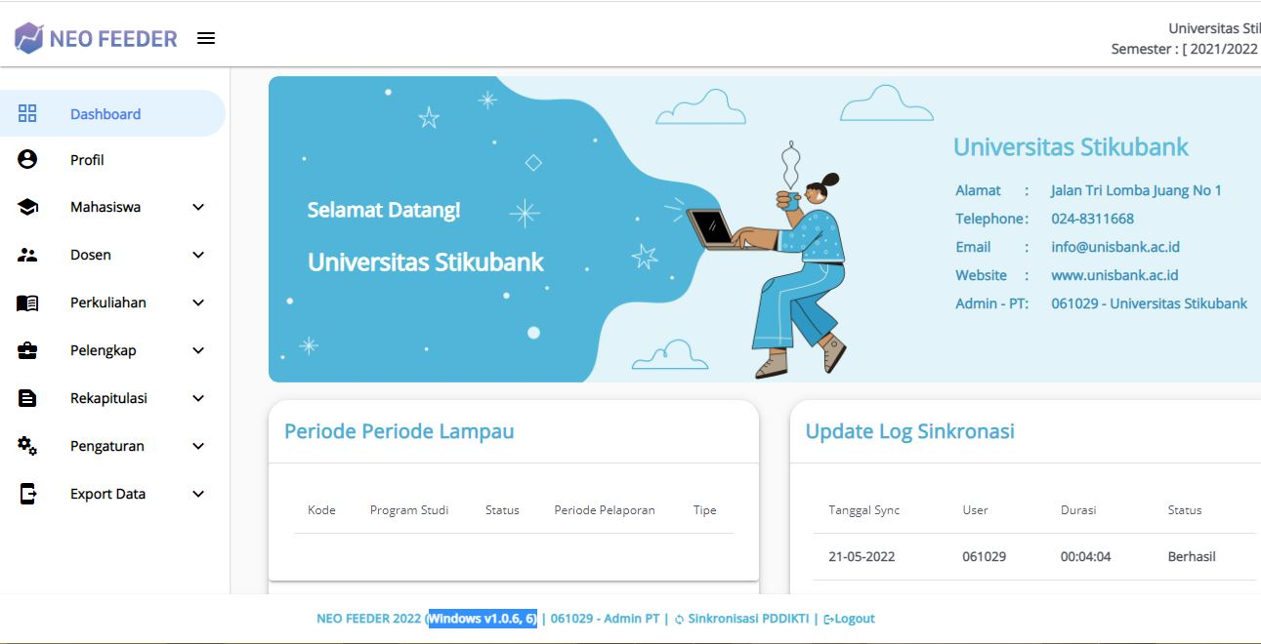
Menu Neo Feeder

Slide 22
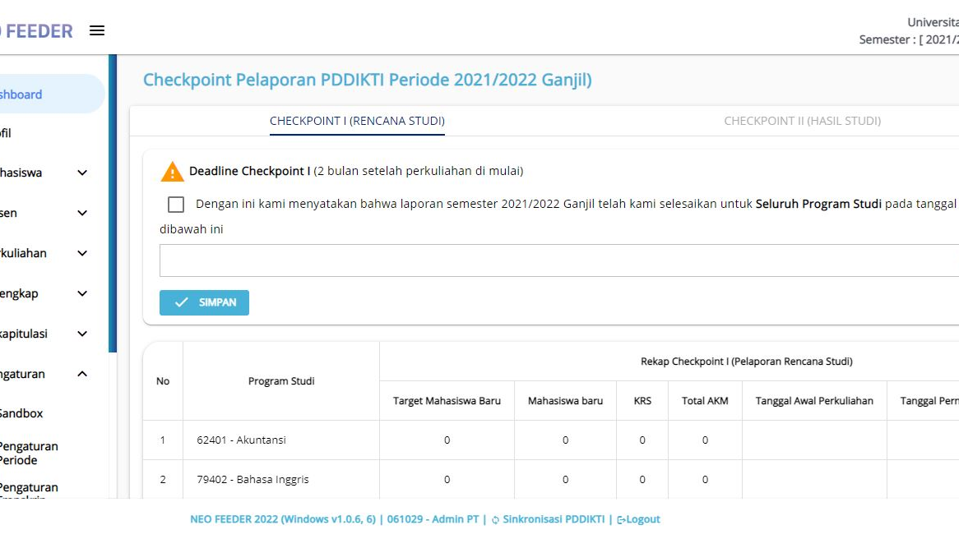
Checkpoint 1 (Rencana Studi)

Slide 23

1. Sesuai Kurikulum
2. Isi Kelas perkuliahan
3. Isi Dosen yang mengajar
4. Isi mahasiswa yang mengambil mata kuliah
5. Langsung menu ke hitung aktifitas kuliah mahasiswa,
6. Cek kembali jumlah mhs per angkatan dan status aktifitasnya apakah non aktif-cuti-aktif (jika sdh isi kelas berarti dia aktif) jika sudah yakin sesuai silahkan klik simpan otomatis, cek AKM yang sudah terinput otomatis dari hitung AKM.
7. Cek jumlah rekap aktif mahasiswanya
8. Jangan disimpan dulu sebelum data sudah benar
CheckPoint I (pengisian KRS, Kelas perkuliahan)

Slide 24
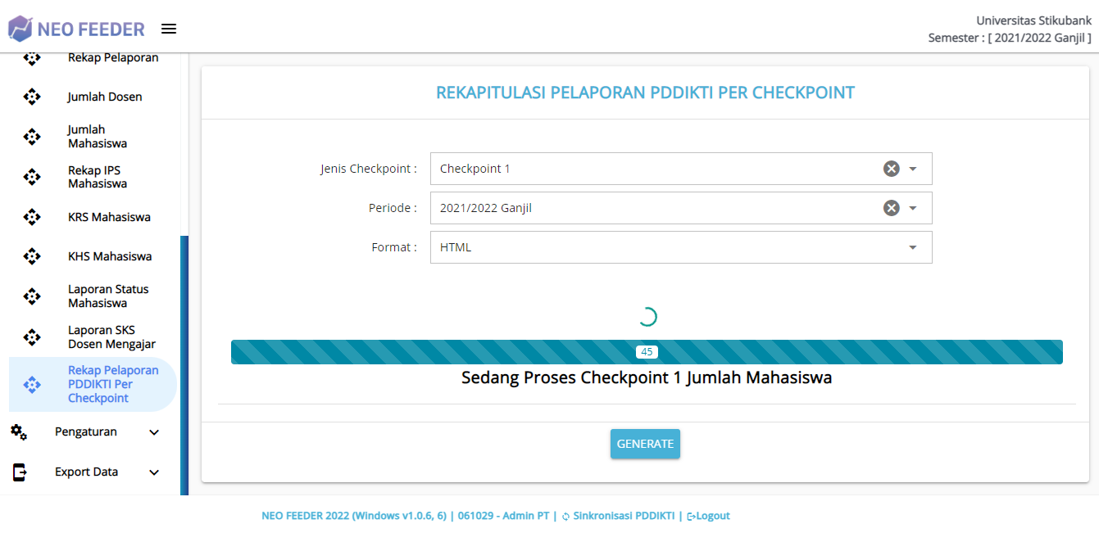
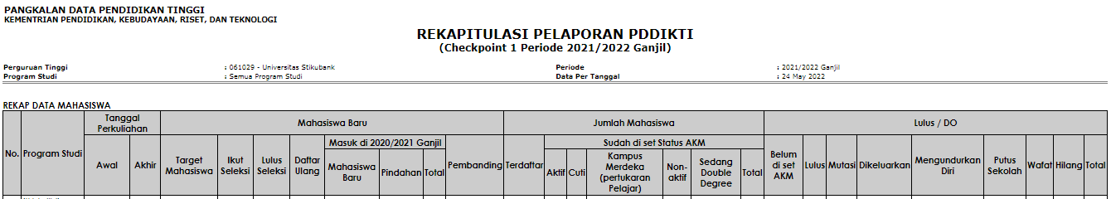
GENERATE Checkpoint 1

Slide 25
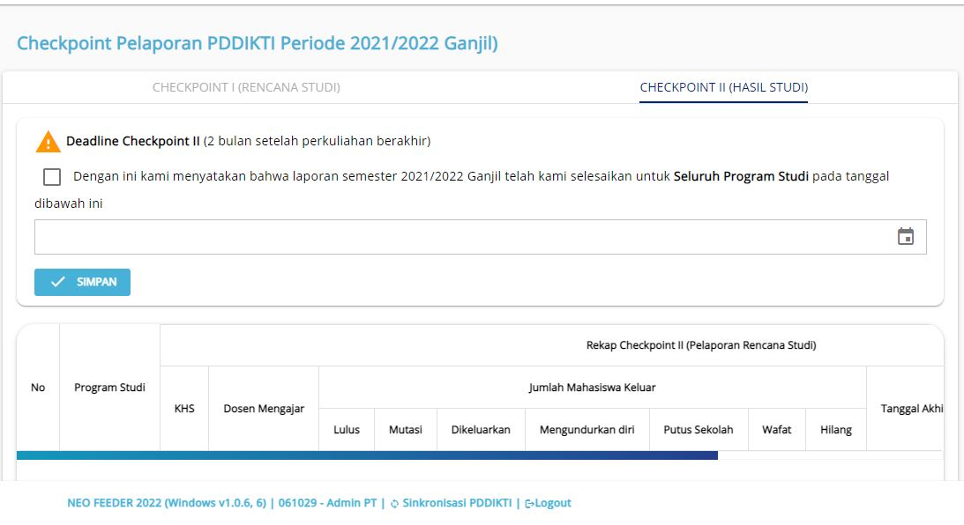
Checkpoint 2 (Hasil Studi)

Slide 26
Cek kelas perkuliahan
Cek juga pengaturan skala nilai
Lansung isi nilai perkuliahan
Lalu ke menu ke hitung aktifitas kuliah mahasiswa,
cek status dan cek nilai ips, ipk , biaya persemester
Cek kembali status aktifitasnya apakah non aktif-cuti-aktif, pastikan sudah sesuai.
cek akm yang sudah terinput otomatis dari hitung akm.
Cek jumlah rekap aktif mahasiswanya
Cek juga di menu rekap pelaporan
Pendataan MHS lulus dan PIN
CheckPoint II (pengisian Nilai dan AKM) dan Mahasiswa Lulus/Keluar/DO dan PIN

Slide 27
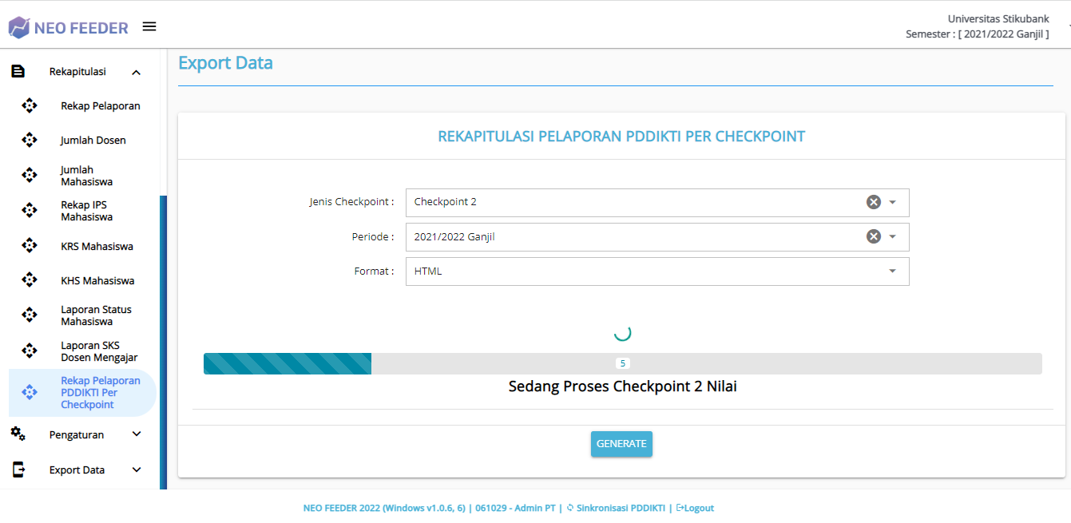
GENERATE Checkpoint 2

Slide 28

1. Masih ada status aktifitas mahasiswa yang belum distatuskan (AKMnya)
2. Status Mahasiswa Lampau yang harusnya sudah lulus/keluar tetapi masih terdaftar aktif sampai sekarang (dapat dilihat di menu rekap mahasiswa belum dilaporkan di pddikti)
3. Ada prodi yang sudah non-aktif tetapi masih terhitung karena statusnya belum hapus (tidak aktif)
4. Belum Laporan Teerlambat (sudah tutup sinkronnya) (ajukan pembukan periode)
5. Ditinggal operator lama, operator baru belum paham atau passwordnya tidak bisa login
6. Masih manual input dengan banyak data atau banyak admin Prodi
7. Tidak mengecek presentase laporannya atau jumlah rekap pelaporan di feeder
8. Lupa sinkronisasi data padahal sudah di input, dan sudah penutupan sinkron/periode laporan
Laporan PDDIKTI FEEDER Prodi Belum 100% ?

Slide 29
1. Data Aktifitas Kuliah Mahasiswa (akm) belum di input di feeder -> bisa dilihat di feeder menu Aktifitas Kuliah Mahasiswa (AKM) lalu di filter sesuai semester periodenya
2. Masih ada Rekap mahasiswa belum dilaporkan status aktifitasnya dilaman pddikti.kemdikbud.go.id
3. Cek di rekap check point mahasiswa yang belum lengkap pelaporannya
4. Cek Rekap Laporan di feeder apakah Akmnya sudah terisi atau masih kosong
5. Cek Rekap Presentase laporan apakah masih ada prodi yang berstatus non-aktif?
6. Tahun awal pelaporan prodi tidak sesuai dengan penerimaan awal mahasiswa, belum menerima mahasiswa
7. AKM (akt. Kuliah mhs) belum di isi -> mengajukan pembukaan periode tipe 2
8. Prodi non aktif masih jadi perhitungan total presentase -> ajukan untuk di hapus
9. Belum laporan (ajukan pembukaa periode laporan)
Rekap Laporan PDDIKTI FEEDER Belum 100% ?

Slide 30
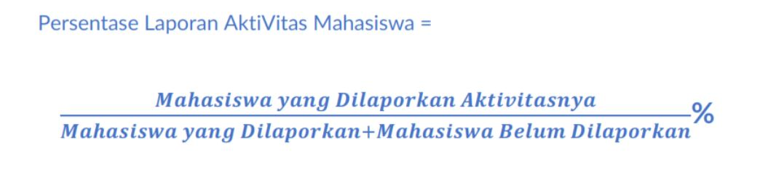
Metode Perhitungan
Evaluasi Pelaporan

Slide 31
SANKSI PELAPORAN DATA PDDIKTI
• Permenristekdikti nomor: 61 tahun 2016 Pasal 10 butir (7) dan Pasal 12 butir (3) yaitu “bagi perguruan tinggi yang tidak menyampaikan laporan akademik secara berkala dan memasukan data akademik tidak lengkap atau tidak valid ke PDDikti, maka akan dikenakan sanksi sesuai dengan ketentuan peraturan perundang-undangan”
• Sanksi ringan.
Permenristek Nomor 51 tahun 2018 Pasal (65) ayat 1 huruf (m), yaitu mengenai sanksi administrasi bagi perguruan tinggi yang tidak melakukan pelaporan secara berkala ke PDDikti akan dikenai sanksi ringan.
• Sanksi Administratif sedang.
Permenristek Nomor 51 tahun 2018 Pasal (65) ayat 2, menyatakan jika telah dilakukan penjatuhan Sanksi Administratif ringan terhadap pelanggaran sebagaimana dimaksud ayat 1 dan perguruan tinggi tidak menghentikan pelanggaran atau melakukan perbaikan, maka perguruan tinggi dikenai Sanksi Administratif sedang.
• Sanksi Administratif berat.
Permenristek Nomor 51 tahun 2018 Pasal (65) ayat 3, menyatakan jika telah dilakukan penjatuhan Sanksi Administratif sedang terhadap pelanggaran sebagaimana dimaksud ayat 2 dan perguruan tinggi tidak menghentikan pelanggaran atau melakukan perbaikan, perguruan tinggi dikenai Sanksi Administratif berat.

Slide 32

PDDIKTI
BAN-PT

Slide 33
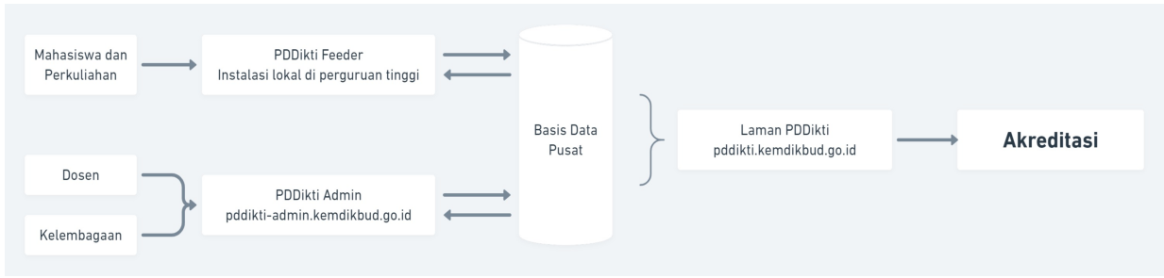
Alur Pendataan PDDikti
Data yang ditampilkan pada laman pddikti.kemdikbud.go.id berasal dari pendataan yang dilakukan perguruan tinggi secara berkala melalui instrumen-instrument pendataan yang difasilitasi oleh Kementerian. Saat ini, data tersebut menjadi acuan untuk BAN PT dalam menentukan akreditasi perguruan tinggi.

Slide 34
Parameter Penilaian Akreditasi Perguruan Tinggi
1. Profil perguruan tinggi
2. Jumlah, profil, status operasional, dan peringkat akreditasi program studi
3. Jumlah mahasiswa baru berdasarkan jenis pendaftaran dan mahasiswa aktif per semester
4. Jumlah mahasiswa asing per semester
5. Dosen tetap per program studi berdasarkan jenjang Pendidikan tertinggi dosen
6. Jabatan akademik dosen tetap
7. Jumlah dosen tidak tetap berdasarkan Pendidikan tertinggi dosen
8. Jumlah lulusan berdasarkan IPK dan rerata IPK
9. Jumlah lulusan berdasarkan masa studi
10. Jumlah mahasiswa pindahan

Slide 35
Parameter Penilaian Akreditasi Program Studi
1. Profil program studi
2. Jumlah mahasiswa baru, aktif, dan lulusan per semester
3. Jumlah mahasiswa asing per semester
4. Dosen tetap berdasarkan jenis registrasi, gelar, jabatan akademik, dan matakuliah yang diampu
5. Dosen tidak tetap berdasarkan jenis registrasi, gelar, jabatan akademik, dan matakuliah yang diampu
6. Jumlah lulusan berdasarkan angka minimal, maksimal, dan rerata IPK
7. Jumlah lulusan berdasarkan masa studi

Slide 36

Diskusi
(Praktik Pelaporan PDDIKTI)

Slide 37

Terima Kasih


0856 4092 8588
0813 2574 1388
sugiyamtagik@edu.unisbank.ac.id

